Slide 1
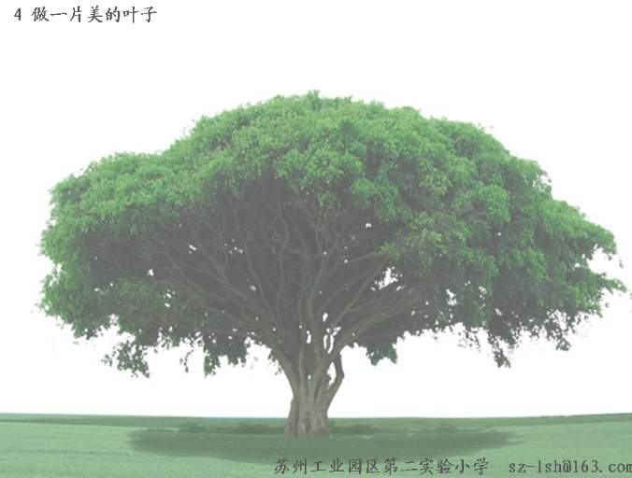
做一片美的叶子

Slide 2
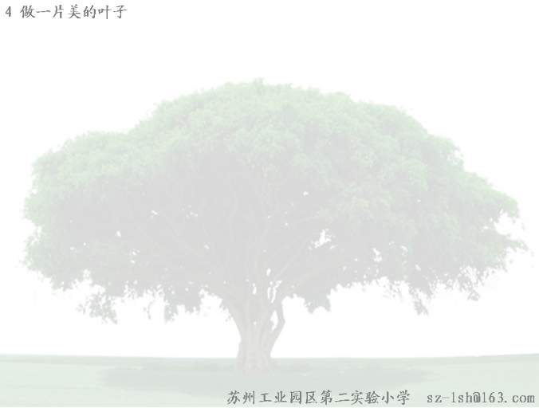





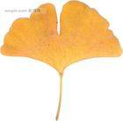
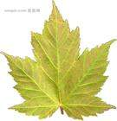
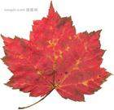

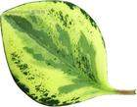
看到课题，你想说什么？
叶子上的气孔像动物的鼻孔和嘴巴一样，空气可以从气孔进进出出。吸进来的气体可以扩散到植物的各个部位，以满足生长的需求。叶子里的叶绿体能够进行光合作用，为自己制造食物，如果没有叶子，植物很难活下去，更不会结出果实。叶子有鳞形、披针形、楔形、卵形、圆形、镰形、菱形、匙形、扇形、提琴形、肾形等。世界上找不出两片完全相同的叶子。叶子不光形状不同，各种形状的边缘也不同，叶子的边缘称叶裂。

Slide 3

看到课题，你想说什么？
课题告诉我们，叶子很美。人们常说“红花虽好还要绿叶扶持”。要我们做一片美的叶子。
叶子美在哪里呢？
为什么要做一片美的叶子呢？
怎样做一片美的叶子呢？
一边听朗读，一边看插图；想想刚才提出的问题。

Slide 4
再一边听课文朗读，一边画出文中生字词。
远远望去 一朵绿色的云 形态各异 升起 走近 发现 相同 输送营养 乳汁 奉献 嫩绿 飘零 结为整体 位置 回归 茁壮 葱翠
结合课文插图你能理解——
结合自己生活实际能理解——
不理解有——

Slide 5
形态各异：异，不同。指很多事物形状，姿态，形式不尽相同，各有特色。
近义词：千姿百态、各式各样

Slide 6
飘零: ①慢慢地落下；轻轻地飘下来。
②比喻到处漂泊。
近义词：飘落

Slide 7
茁壮：形容某人或某植物成长得很结实。
近义词：健壮、强壮
反义词：瘦弱

Slide 8
自己大声读课文几遍，长句子或难读的句子多读几遍，做到不错读，不漏读，不重读，不打结。
读了课文以后又有什么新的问题要问？

Slide 9
给课文标上自然小节，看看哪些自然段说的是一个意思？
§1-2写远望大树。
§3-8写近观树叶。
§9-11写联想到社会。

Slide 10
给课文标上自然小节，看看哪些自然段说的是一个意思？(分法二）
§1-2写远望大树。
§3-4写叶子的形态。
§5写叶子的工作。
§6写叶子的一生。
§7-8写叶子的位置。
§9-11写自己的联想。

Slide 11
课文主要写了什么？
课文主要写朴素、平凡的叶子形态各异，它的内在精神——默默奉献、无怨无悔——却是伟大而崇高的，我们要做一片美的叶子。

Slide 12
大声读好下面的生字，注意每一笔在田字格里的位置。
做
现
态
各
异
汁
奉
输
体

Slide 13
你怎么记住这些字
做
现
态
各
异
汁
奉
输
熟字加偏旁记住的字——
体
换偏旁记住的字——
笔画加字记住的字——

Slide 14
扩词
做现
各奉
汁
做事 做工作 做作业 做手工
现在 现状 现实 出现 出发
各人 各种 各国 各家 各项
奉献 奉命 奉行 奉承 供奉
汁水 乳汁 牛乳 母乳 乳房

Slide 15
扩词
态
异
输
体
态度 形态 状态 表态 丑态
异样 异味 异常 异议 奇异
输送 传输 运输 输入 输钱
身体 人体 体现 体育 体质

Slide 16
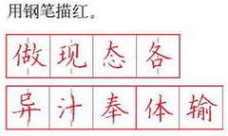
在书上

Slide 17
比一比，在组成词。
异（ ） 汁（ ）
导（ ） 计（ ）
间（ ） 各（ ）
问（ ） 备（ ）
颗（ ） 棵（ ）
行（ ） 形（ ）
做（ ） 作（ ）

Slide 18
课后练习3：读一读，再抄写。
奉献 肥美 飘零 回归
整体 输送 茁壮 葱翠

Slide 19
检查复习
朗读全文，回忆每段写了什么？
一、（§1-2）写远望大树。
二、（§3-8）写近观树叶。
三、（§9-11）写联想到社会。

Slide 20
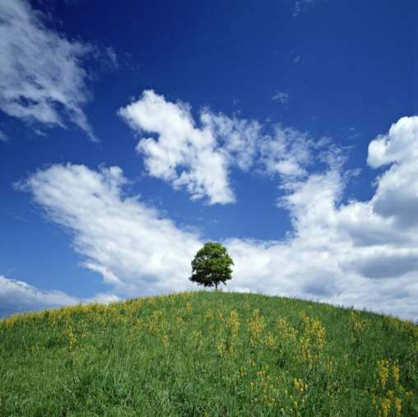
很美
远远望去，那棵大树很美。
树像一朵绿色的云，从大地上升起。
绿色的云
升起
“我”远远看到了什么？
“我”远远看到了大树很美。
大树美在哪里？
大树美在像一绿色的朵云，从大地上升起。
这是个比喻句，把大树比作绿色的云。是云就要有变化、流动。一个“升”字就准确地表现了这种感觉。

Slide 21
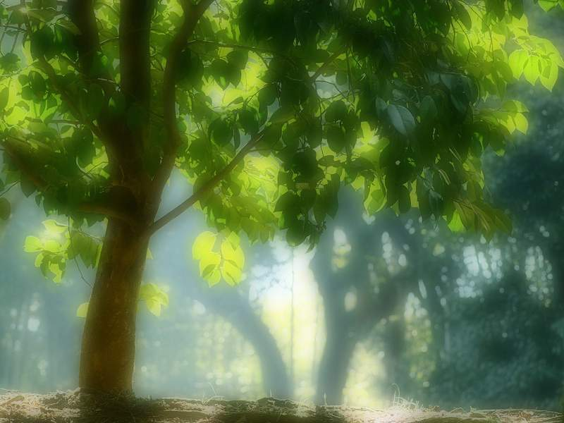
走近树的时候，我发现，枝头的每一片叶子都很美。每一片叶子形态各异—— 你找不到两片相同的叶子。

Slide 22

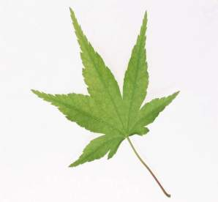
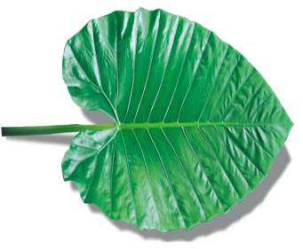
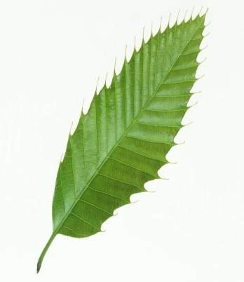
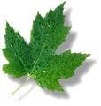

不同的植物叶子各不相同

Slide 23
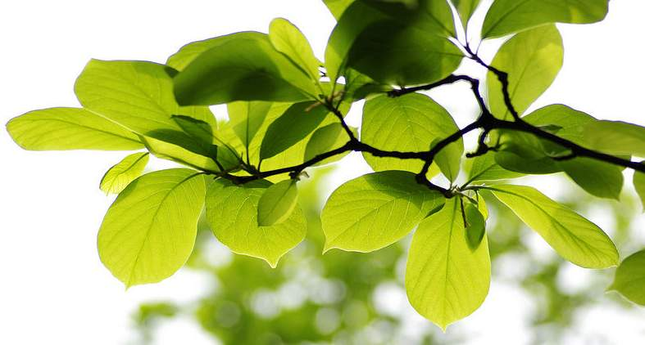
同一植物的叶子也各不相同

Slide 24
我向大树走去。
走近树的时候，我发现，枝头的每一片叶子都很美。每一片叶子形态各异—— 你找不到两片相同的叶子。
这两节是写叶子的形态。世界上没有完全相同的两样东西，树叶也是这样，“找不到两片相同的叶子”。

Slide 25
无数片不同的叶子做着相同的工作，把阳光变成生命的乳汁奉献给大树。
这是一个比喻句，讲的是树叶的光合作用——绿色植物吸收阳光的能量同二氧化碳、水制造有机物并释放氧气的过程。
这是讲叶子的工作。

Slide 26

绿叶为大树而生。春天的时候，叶子嫩绿；夏天的时候，叶子肥美；秋叶变黄；冬日飘零——回归大树地下的根。
这是讲叶子的一生。春夏秋冬，叶子一批又一批地，周而复始地由绿变黄，由盛而衰，但是它们无怨无悔，因为它们知道自己的使命就是为大树贡献出一切。春夏，当叶子嫩绿和肥美的时候，就为大树输送养料；即使到它们黄了甚至飘落的时候，还落叶归根，做大树的肥料。

Slide 27
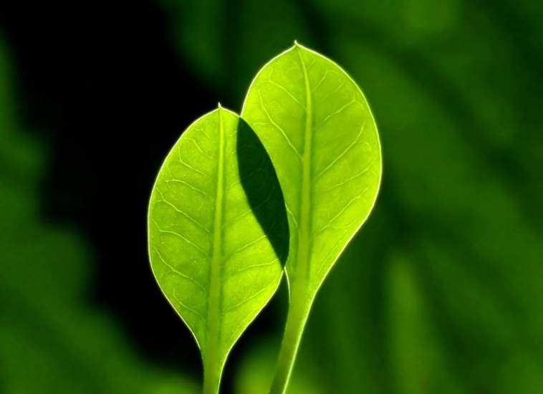
嫩绿

Slide 28

肥美

Slide 29
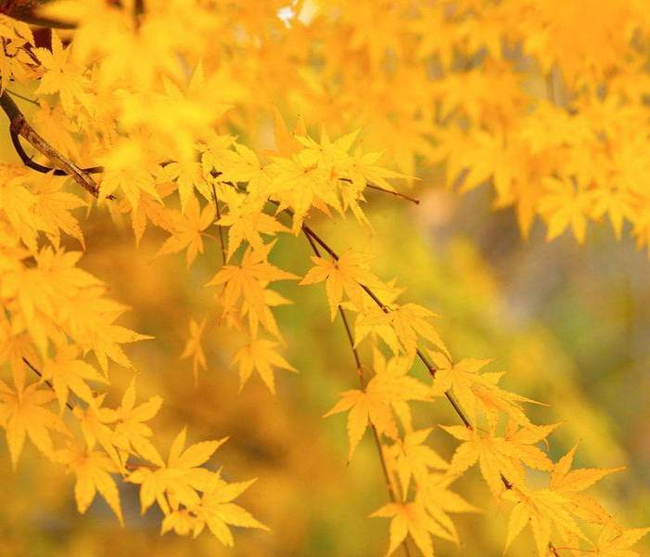
变黄

Slide 30
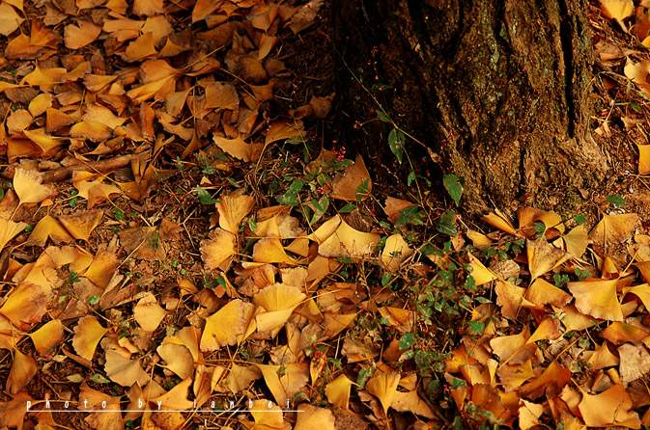
冬日飘零——回归大树地下的根

Slide 31
这些树叶___________，有的___________，有的___________，还有的___________，真是 ！
形态各异 形态不一 姿态万千 像宝剑 像钢针 像蒲扇 像小鱼 像脸谱 像手掌 像鹅蛋 像小船 太有趣了 太神奇了

Slide 32
这些树叶_________________，有的___________，有的___________，还有的___________，真是 ！
五彩缤纷 红得像火 绿得似翡翠金黄如金 太美了 红通通
绿油油 金灿灿 太诱人了

Slide 33
大树把无数的叶子结为一个整体。
无数的叶子在树上找到了自己的位置。
这两节是讲大树和叶子的关系：单个的叶子是无法生存的，只有无数的叶子在树上“结为一个整体”，才能存活；生活在这一“整体”中的每一片叶子，不管是在树上面，还是在树下面，在外层，还是在里层，都为树的存活做奉献，自己也得以生存下来。

Slide 34
朗读第二部分，体会语言美，叶子美。
我向大树走去。
走近树的时候，我发现，枝头的每一片叶子都很美。每一片叶子形态各异—— 你找不到两片相同的叶子。
无数片不同的叶子做着相同的工作，把阳光变成生命的乳汁奉献给大树。
绿叶为大树而生。春天的时候，叶子嫩绿；夏天的时候，叶子肥美；秋叶变黄；冬日飘零——回归大树地下的根。
大树把无数的叶子结为一个整体。
无数的叶子在树上找到了自己的位置。

Slide 35
朗读第三部分，从课文中的“大树”和“叶子”你想到了什么？
我们每个人都像叶子，为生活的大树输送着营养，让它茁壮、葱翠。大树站在太阳和土地之间。
每一棵大树都很美，每一片叶子都很美。
为了我们的大树，做一片美的叶子！

Slide 36
为了我们的三（1）班，我打算（ ），让自己成为班里最美的一片叶子。
为了我们的（ ），我打算（ ），让自己成为（ ）最美的一片叶子。

Slide 37
在家中，如果每个人都像一片树叶，那么（ ）就是我们的大树。
在班集体中，如果每个人都像一片树叶，那（ ）就是我们的大树。
在我们学校，如果每个人都像一片树叶，那么（ ）就是我们的大树。
在祖国的怀抱里，如果每个人都像一片树叶，那么（ ）就是我们的大树。

Slide 38
我们每个人都像叶子，为生活的大树输送着营养，让它茁壮、葱翠。大树站在太阳和土地之间。

Slide 39
远远望去，那个班级很美。
它像一根擎天柱，矗立在大地上。
我向教室走去。走近教室的时候，我发现，教室里的每一个孩子都很美。每一个孩子形态各异——你找不到两个相同的孩子。
无数个不同的孩子做着相同的工作，努力学习，团结互助，为班级争光。

Slide 40
班级把无数的孩子结为一个整体，学校把无数个班级结为一个整体……而无数个孩子在集体中找到了自己的位置。
我们每个人都像叶子，为班级这棵大树，为学校这片树林，为祖国这片森林输送着营养，让她茁壮、葱翠。
班级站在太阳和土地之间。

Slide 41
绿叶为大树而生。
春天的时候，叶子嫩绿；夏天的时候，叶子肥美；秋叶变黄；冬日飘零——回归大树地下的根。
我们为祖国，为社会，为人类而生。春天的时候，我们天真；夏天的时候，我们强壮；秋天的时候，我们智慧；而当生命的冬天来临的时候，我们将进入永恒的历史。
每一棵大树都很美，因为每一片叶子都很美。
为了我们的大树，做一片美的叶子吧！

Slide 42
大树为什么这么美？这么绿？这么生机勃勃？猜猜看？
大树很美，是因为树叶都为大树奉献 ——大树关心爱护树叶——每一片树叶美，才有大树的美。

Slide 43
假如你就是大树上那片美丽的叶子，你会想些什么？会对大树、对人们说些什么？

Slide 44
大树和树叶会说些什么呢？如果用打比方的方法，大树和树叶就像什么？

Slide 45
1.填空
（ ）的叶子 （ ）的大树
（ ）的乳汁 （ ）的奉献
2.搜集一些有关描写落叶的诗句，并试着背一背。
3.寻找一片落叶仔细观察它的特点，和小朋友合作， 做做树叶贴画，还可以配上小诗歌。

Slide 46
做一片美的叶子
作者：金波
远远望去，
那棵大树很美。
树像一朵绿色的云，
从大地上升起。
我向大树走去。
走近树的时候，
我发现，
枝头的每一片叶子都很美。
每一片叶子形态各异——
你找不到两片相同的叶子。

Slide 47
无数片不同的叶子做着相同的工作，
把阳光变成生命的乳汁奉献给大树。
绿叶为大树而生。
春天的时候，
叶子嫩绿；
夏天的时候，
叶子肥美；
秋叶变黄；
冬日飘零——
回归大树地下的根。
大树把无数的叶子结为一个整体。

Slide 48
无数的叶子在树上找到了自己的位置。
我们每个人都像叶子，
为生活的大树输送着营养，
让它茁壮、葱翠。
大树站在太阳和土地之间。
每一棵大树都很美，
每一片叶子都很美。
为了我们的大树，
做一片美的叶子！

Slide 49
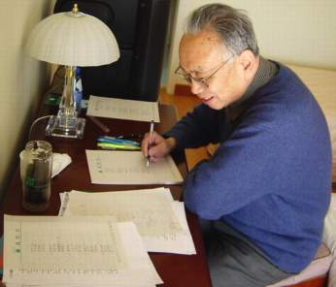
作者简介
金波，1935年生于北京。现为首都师范大学教授，中国作家协会儿童文学委员会委员。四十余年来出版有诗集《在我和你之间》《林中月夜》《我们去看海》，童话集《小树叶童话》《影子人》《眼睛树》等。作品曾获得中国作家协会第一、二、三届全国优秀儿童文学奖、陈伯吹儿童文学奖等多种奖项。1992年获得国际安徒生奖提名。

Slide 50
做一片美的叶子
做一片美的叶子，
就要像美的叶子一样，
为人类社会的生活之树作出奉献；
做一片美的叶子，
就要像美的叶子一样，
在人类社会生活之中摆正自己的位置，
把自己融人人类社会的大家庭中；
做一片美的叶子，
就要像美的叶子一样，
永远进取，为生活之树添色加彩，
让我们的社会生机蓬勃地健康发展……
愿生活之树常青，美的叶子更美!

Slide 51
看拼音写词语（听写）
yuǎn yuǎn wàng qù xíng tài gè yì shēng qǐ zǒu jìn fā xiàn
xiāng tóng rǔ zhī nèn lǜ
shū sòng yíng yǎng jiē wéi zhěng tǐ
fèng xiàn piāo líng zhuó zhuàng
wèi zhì huí guī cōng cuì
yī duǒ lǜ sè de yún

Slide 52
课外阅读
一片叶子落下来
天上落下来的一片叶子

